Slide 1
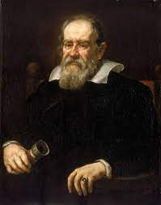
Nom: galiléo nom complet: galiléo galilé nationalité: Italien période de temps: 15 février 1564 et mort à Arcetri près de Florence le 8 janvier 1642 livre de: copenique hé`liocentriste qui étais contre: L’église Géocentrisme la terre est au centre

